Slide 1
第一单元 第一次世界大战
一战的进程
1914.7.28（奥匈帝国向塞尔维亚宣战）— 1918.11.11（德国宣布投降）

Slide 2
欧洲三条战线及对峙形势
战线 | 地理范围 | 作战双方 | 起止时间
西线 | 比利时、法国北部和德法边境 | 英法—德 | 1914.8-1918.11
东线 | 波罗的海南岸至罗马尼亚 | 俄—德、奥匈 | 1914.8-1918.3
南线 | 巴尔干地区 | 塞尔维亚—奥匈 | 1914.7.28-1918.11
核心战场
开始最早

Slide 3
战争总体进程
1.第一阶段（1914年）：
1914，德国在西线实施速战速决的“施里芬计划”但失败，在东线遭到俄国攻击，被迫两线作战。战事最终转入持久阵地战。
（西线：马恩河战役；东线：德胜俄，俄胜奥）
2.第二阶段（1915-1916）：
①1915，德、奥将战争重心转移到东线，想一举打垮俄国，但失败。（1915.5，意大利对奥匈宣战）
②1916，双方力图在西线（法国北部）打破僵局，进行决战。是消耗战最突出的一年。
（西线：凡尔登战役、索姆河战役；海战：日德兰海战）
3.第三阶段（1917-1918）
1917，美国、中国参战，俄国爆发十月革命退出战争。

Slide 4
一、战争进程
（一）第一阶段（1914）
1.“施里芬计划”
（1）内容：首先在西线集中兵力，先占领比利时，然后向法国发起进攻，在打败法国后再将主力东调，打垮俄国。
（2）特点：速战速决、避免两线作战
2.西线：马恩河战役（1914年9月）
（1）交战双方：英法联军VS德军
（2）特点：一战首次大规模战役
（3）结果：宣告了德军“速战速决”战略的破产。1914年底，西线进入相持阶段。
3.东线：德胜俄，但俄胜奥，东西两线转入持久阵地战。

Slide 5
一、战争进程
（二）第二阶段（1915-1916）
1.凡尔登战役（1916.2-1916.12）
（1）交战双方：德国VS法军
（2）特点：双方死亡人数达70多万，被称为“凡尔登绞肉机”
（3）结果：德国元气大伤，具有决定性意义的一战，成为一战转折点

Slide 6
一、战争进程
（二）第二阶段（1915-1916）
2.索姆河战役（1916.6-1916.11）
（1）英法联军发动战役的目的：牵制德国，支援凡尔登
（2）交战双方：英法联军VS德军
（3）特点：协约国的反攻战；一战中规模最大的战役；英国首次使用坦克
（4）结果：双方死亡人数超过凡尔登战役，英法联军虽未能突破德军防线，但钳制了德军对凡尔登的进攻，进一步削弱了的军事力，战争向有利于协约国的方向进一步转变。

Slide 7
一、战争进程
（二）第二阶段（1915-1916）
3.日德兰海战（1916.5）
（1）德国发动战役的目的：冲破英国对德国的海上封锁
（2）交战双方：英国VS德军
（3）特点：一战期间最大海战，被称为“大炮巨舰的高峰”
（4）结果：虽然英国舰队损失大于德国舰队，但英国海军仍然掌握着制海权。德国海军主力被迫龟缩在海港中。

Slide 8
一、战争进程
（二）第二阶段（1915-1916）
4.一战演变为持久战的原因
①交战双方没有一方具有绝对优势
②大杀伤性的武器更有利于防守
③军队机动性不强，后勤保障力不高
△持久战更加有利于协约国，因为协约国在领土面积、人口、资源等多方面都远胜于同盟国，还占有广阔的殖民地，有利于长期作战。

Slide 9
一、战争进程
（三）第三阶段（1917-1918）
1. 美国加入协约国（1917.4）
1914年到1916年
美国对协约国出口增长了4倍（8.24亿美元到32.14亿美元），协约国成为美国最大的债务国。
物资、武器都有出口，大量生产兵器和粮食，失业率不到百分之五，大批小康、中等水平农民产生。
《战时日记》，1916年9月：
“美国人卖给协约国价值两亿三千万美元的子弹，六亿七千万美元的火药，十亿一千六百万美元的其他爆炸物，一亿一千九百万美元的枪炮……美国资本家不急于结束战争，毫不为怪。”

Slide 10
一、战争进程
（三）第三阶段（1917-1918）
1. 美国加入协约国（1917.4）
（1）原因
①美国与协约国经济、军事联系日益密切。
②为保证协约国巨额贷款能够归还，美国希望协约国胜利。
③德国实施“无限制潜水艇战”，危及美国利益。（直接原因，借口）
④分享战利品，争夺世界霸权（根本目的）
（2）影响：大大增强了协约国一方的经济、军事实力，加速了一战中协约国的实力。（派兵赴欧；协助英海军对同盟国进行海上封锁和反潜艇战；供应军火和物资；带动大批中立国的参战）

Slide 11
一、战争进程
（三）第三阶段（1917-1918）
△补充：无限制潜艇战
内容：1915年2月4日，德国宣布在英国和爱尔兰周围水域执行无限制潜艇战政策，将这些区域划为战争地带，任何进入该区域船（不论协约国或是中立国）只都将被击毁，不予警告。
结果：共击沉协约国商船6000艘，注册总吨位1200万吨，军舰150艘，德军损失潜艇178艘。自1916年2月3日至4月6日，德国潜艇击沉了10艘美国船只，为美国参战提供口实。

Slide 12
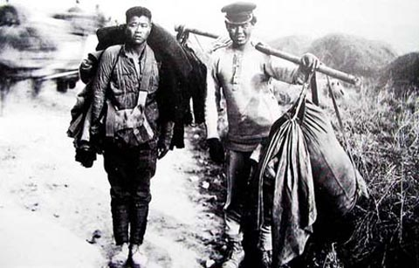
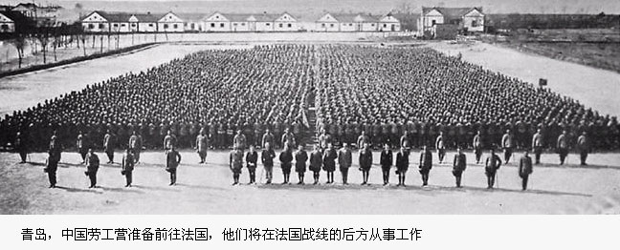
一、战争进程
（三）第三阶段（1917-1918）
2. 中国参战：1917年，中国北洋政府向同盟国宣战，派大批劳工到欧洲战场服役。
法国福熙元帅：“华工是世界一流的劳动者，可以成为出色的士兵，在现代武器的炮火之下仍然能保持良好队形。”

Slide 13
一、战争进程
（三）第三阶段（1917-1918）
3. 俄国退出一战：
（1）一战中的俄国军队：
①兵力庞大（动员兵力达到1400万）
②装备极差（“我们除了胸膛一无所有”、三人一支枪……）
③指挥混乱（参谋人员“三人合用一个脑袋”）
④后勤腐败（军队的承包商收了钱只供应补给的一部分，而且常常是质量很差的。）

Slide 14
一、战争进程
（三）第三阶段（1917-1918）
3. 俄国退出一战：
（2）退出原因：
①民众呼声 ②十月革命的爆发，苏维埃政权的建立
（3）代价：签订《布列斯特和约》（损失上百万领土、60亿卢布赔款）

Slide 15
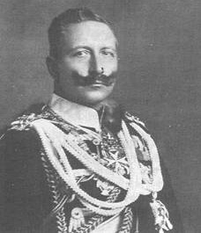
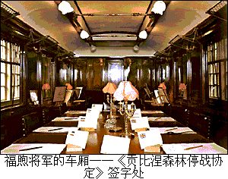
一、战争进程
（三）第三阶段（1917-1918）
4. 同盟国的崩溃：
（1）表现：
①由攻到守 ②由战争到求和 ③由和谈到投降
（2）结局：1918年11月11日，德国投降，签署《贡比涅森林停战协定》，一战结束。
德皇威廉二世

Slide 16
二、同盟国失败的原因
参战国 | 经济所占世界比重 | 军队数量 | 人力资源 | 可利用 资源地
德、奥 | 19.2% | 623万 | 1.45亿 | 本国和占领国资源
英法 | 27.9% | 873万 | 2.88亿 | 本国， 中立国，殖民地

Slide 17
二、同盟国失败的原因
①经济力量的对比：协约国强于同盟国
②军事战略方面：“施里芬计划”过于低谷对手，使德国陷入两线作战和持久战、阵地战的泥潭
③同盟国内部矛盾：奥匈帝国内部民族独立运动，导致帝国解体；德国爆发十一月革命，帝制被共和制取代。
④国际力量对比变化：美国、日本、中国加入协约国；意大利倒戈协约国

